Slide 1


Alberto Villani
UOC Pediatria Generale e Malattie Infettive
Dipartimento Pediatria Universitaria e Ospedaliera
Direttore: Prof. Paolo Rossi
Ospedale Pediatrico Bambino Gesù – IRCCS – Roma
alberto.villani@opbg.net

Slide 2
Il mondo microbiologico
Le nuove possibilità di diagnosi
La resistenza agli antibiotici, l’esempio della tubercolosi
Le vaccinazioni

Slide 3
Il mondo microbiologico
Fino al 1980 erano state validate e pubblicate 1.800 specie batteriche.
Negli ultimi 4 anni sono state descritte e pubblicate più nuove specie di quante ce ne fossero fino al 1980.
Negli ultimi anni vengono descritte più di 500 nuove specie l’anno.

Slide 4
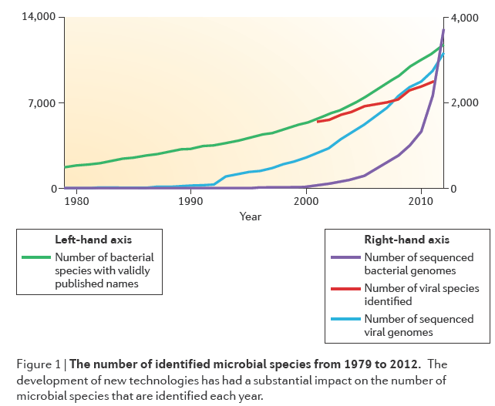

Slide 5
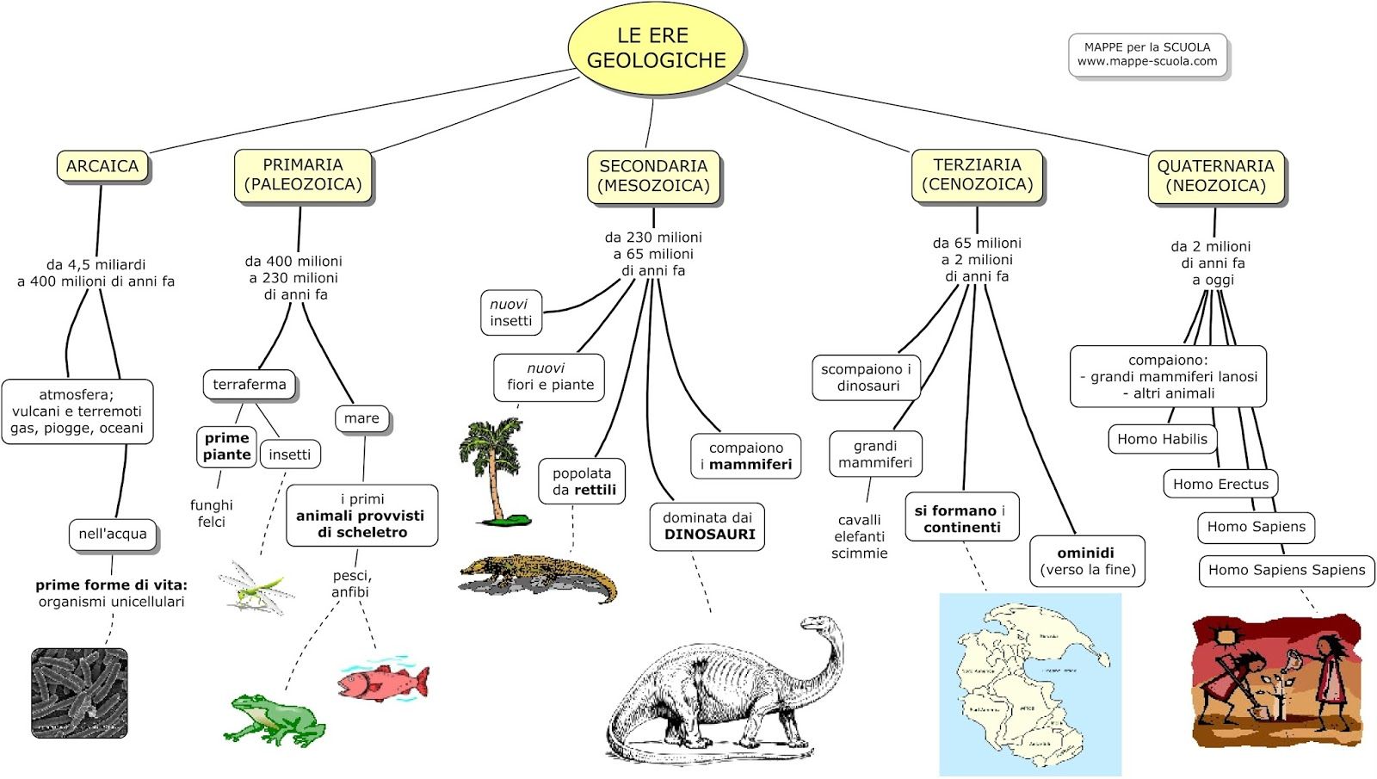

Slide 6
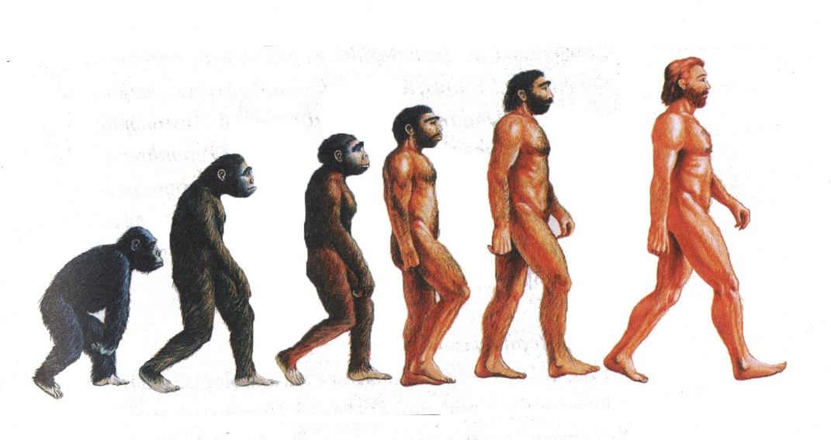

Slide 7
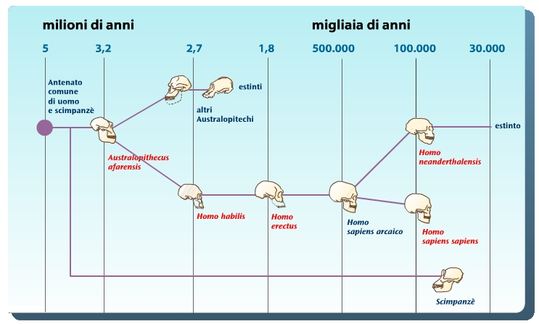

Slide 8
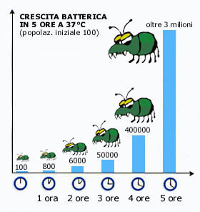
Cosa accade se mettiamo 100 batteri in un idoneo terreno di coltura a 37°C?
In 5 ore avremo 3.000.000 di batteri

Slide 9
Cosa accade se mettiamo 100 esseri umani in condizioni favorevoli ?
In 5 ore avremo ancora solo 100 esseri umani.

Slide 10
La diagnosi eziologica
Per molte frequenti patologie la diagnosi eziologica è stata ritenuta non importante ai fini della gestione e della terapia, come ad esempio nel caso delle polmoniti acquisite in comunità (PAC) e nelle gastroenteriti.
Nelle Linee Guida delle PAC e delle gastroenteriti la ricerca dell’eziologia non viene presa in considerazione perché ritenuta dispendiosa in termini economici e di tempo; inoltre non in grado di incidere significativamente sulle decisioni terapeutiche.

Slide 11
L’iter diagnostico
Tradizionalmente la diagnosi di una malattia infettiva viene posta con un approccio graduale che prevede:
esame clinico del paziente
ipotesi diagnostica
richiesta di accertamenti relativi ai patogeni sospettati e compatibili con il quadro clinico
diagnosi

Slide 12
La sequenza tradizionale
Clinica
(ore)
Diagnostica
ragionata
(giorni)
Terapia
empirica
(ore)

Slide 13
Cosa sta cambiando
1 germe : 1 malattia (non è più vero)
Coinfezioni (frequenti)
Nuovi patogeni
Tecnologie avanzate – tempi rapidissimi per risposte
Incremento bambini con necessità assistenziali speciali

Slide 14
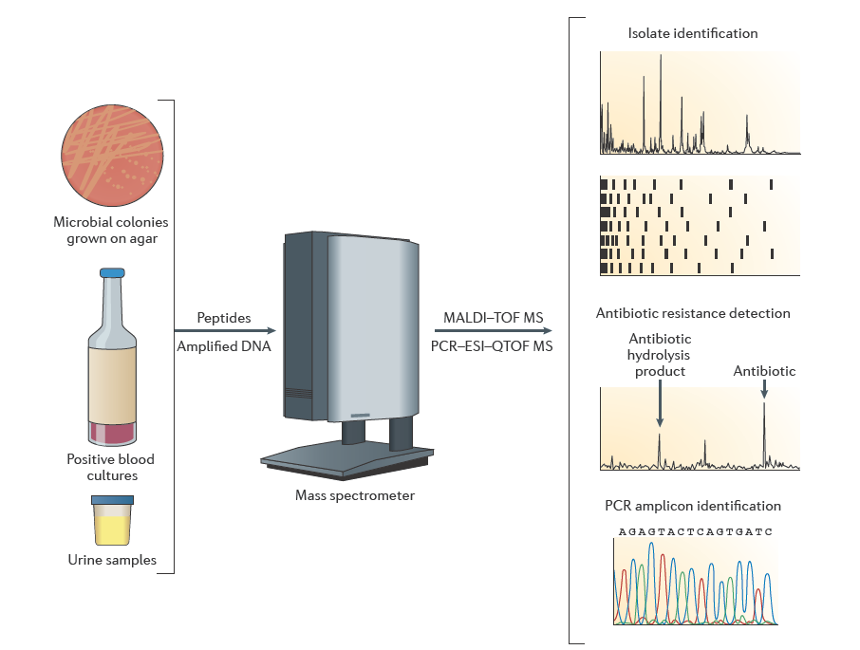
Può isolare batteri in 6-10 minuti
€ 1.43 per strain
Costo per 16S rRNA sequencing
€ 137 per strain

Slide 15
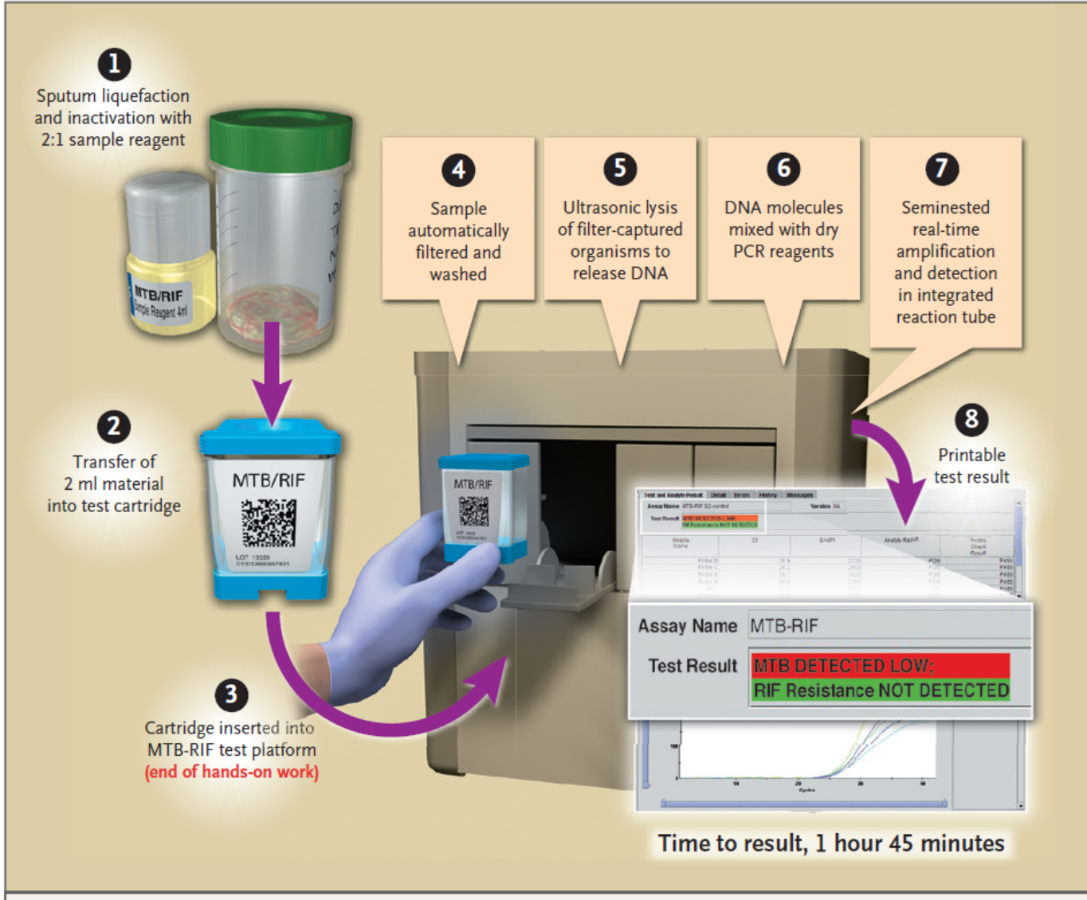

Slide 16
La sequenza tradizionale
Clinica
(ore)
Diagnostica
ragionata
(giorni)
Terapia
empirica
(ore)

Slide 17
La nuova sequenza
Clinica
(ore)
Diagnostica
(ore)
Terapia mirata
(ore)

Slide 18
Cosa è già possibile
Diagnosi eziologica in ore
Diagnosi clinica validata e certa
Terapia mirata (valutate resistenze)
Degenza ospedaliera ridotta (molto breve)
Ridotto/assente rischio di contagiosità
Risparmio reale (ottimizzazione risorse)
Riduzione resistenze

Slide 19
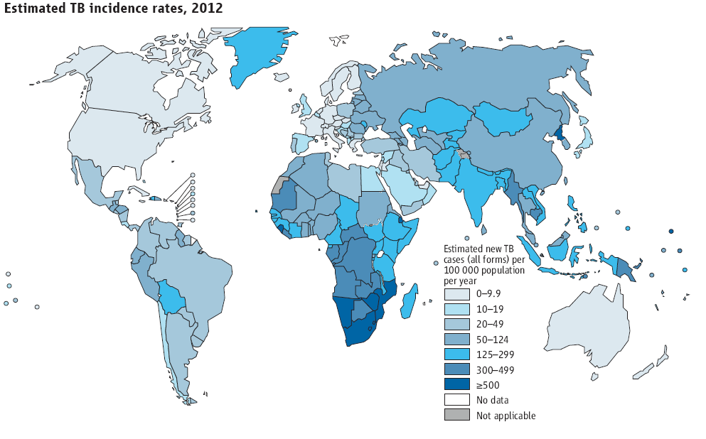
Nuovi casi stimati di tubercolosi (tutte le forme) per 100.000 abitanti per anno. Italia: tra 0 - 9,9.

Slide 20
Classificazione farmaci antitubercolari
Linea | Classe | Categoria | Farmaci
PRIMA | 1 | Farmaci Essenziali | Rifampicina, Isoniazide, Pirazinamide, Etambutolo
S E C O N D A | 2 | Iniettabili | Capreomicina, Kanamicina, Amikacina, Streptomicina
 | 3 | Fluorchinoloni | Moxifloxacina, Levofloxacina, Ofloxacina
 | 4 | Farmaci batteriostatici di II linea | Etionamide, Protionamide, Cicloserina, Terizidone, PAS
 | 5 | Farmaci di incerta efficacia | Clofazimina, Linezolid, Amoxicillina/clavulanato, Imipenem/cilastatina

Slide 21
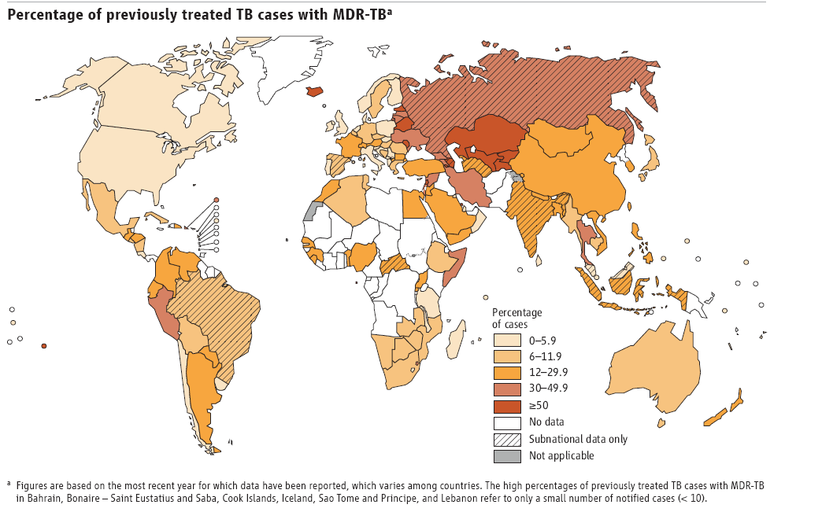

Slide 22
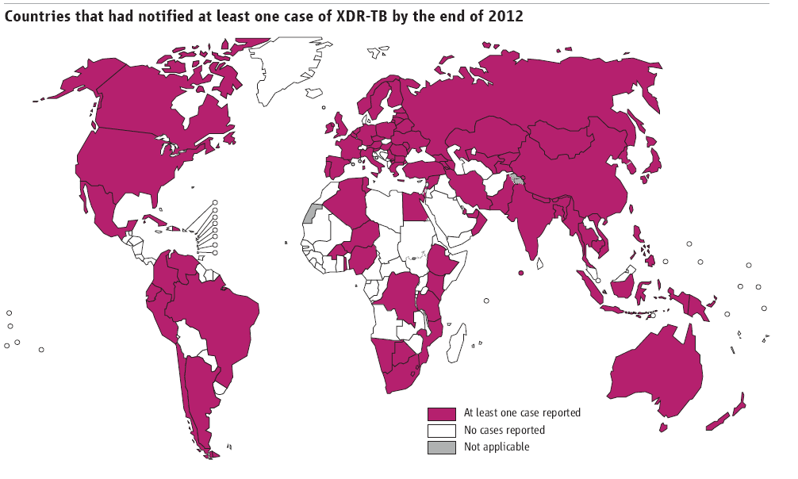

Slide 23
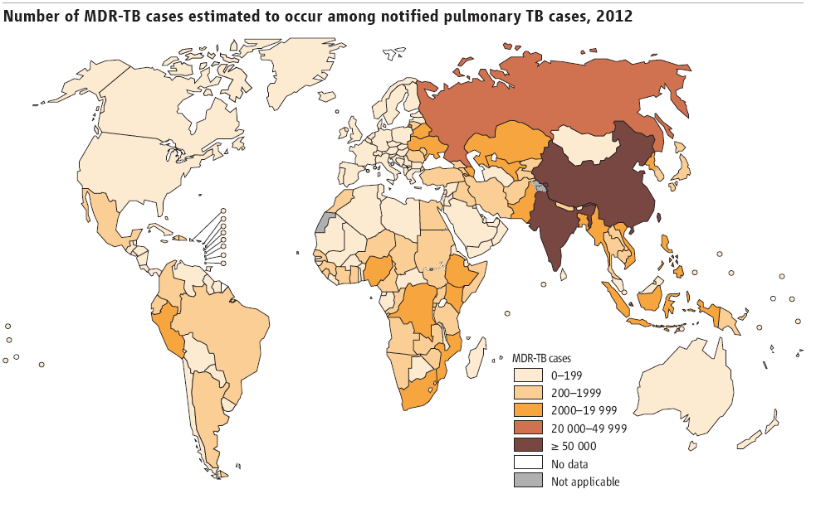

Slide 25
DEFINIZIONI
MDR-TB (multidrug resistant tubercolosis): resistente almeno a 1 farmaco tra isoniazide e rifampicina, i due più importanti farmaci di prima linea nel trattamento della tubercolosi. Può manifestarsi in caso di infezione con un batterio farmaco-resistente o può svilupparsi durante un trattamento non ottimale per durata o scelta dei famaci. L’efficacia della cura delle forme resistenti è bassa: 50-70%.

Slide 26
DEFINIZIONI
XDR-TB (extensively multidrug resistent tubercolosis): resistente a isoniazide e rifampicina così come a un fluoroquinolone più una farmaco iniettable antitubercolare di seconda linea (amikacina, kanamicina, capreomicina).

Slide 27
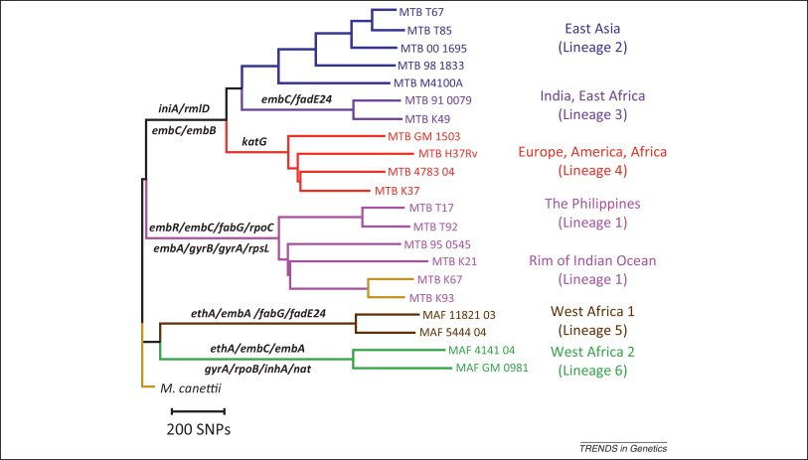
Figure 4. Drug resistance-associated genes containing Mycobacterium tuberculosis lineage-specific mutations. Phylogenetic tree of the six main lineages of M. tuberculosis associated with human tuberculosis (TB), based on 21 whole-genome sequences [81]. Genes indicated are associated with drug resistance (Table 1, main text) and harbor lineage-defining, nonsynonymous substitutions. This creates the potential for epistatic interactions between the genetic background of a given strain and specific drug resistance-conferring mutations. Abbreviation: SNPs, single nucleotide polymorphisms.

Slide 28
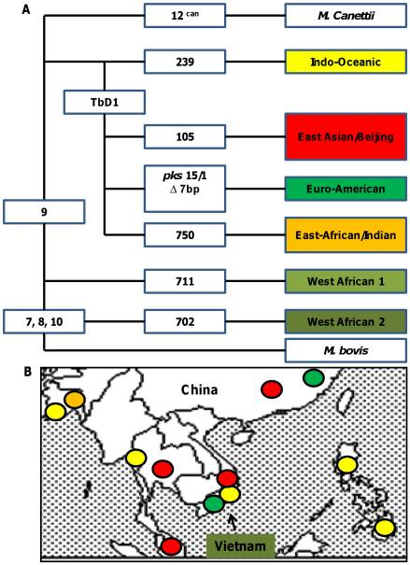
The phylogeny of M. tuberculosis in South East Asia.Large sequence polymorphisms define six major lineages of M. tuberculosis (A) which are strongly associated with specific geographical regions (B). In Vietnam, three lineages cause the majority of disease: the East Asian/Beijing, the Indo-Oceanic, and the Euro-American (adapted from reference 1). Numercial values in the figure represent regions of deletions (RD) that define each of the lineages.

Slide 29
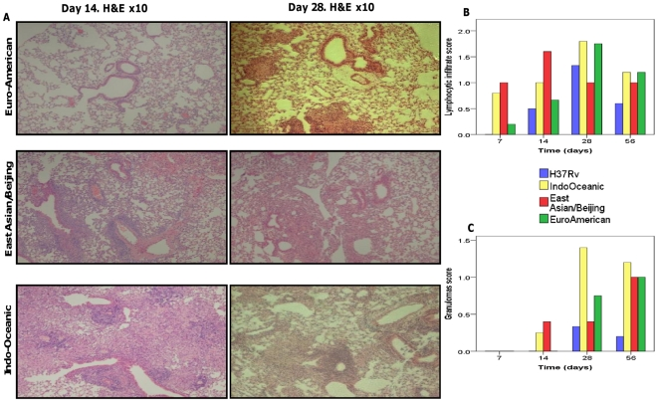
Histology of lungs infected with different lineages of M. tuberculosis.
Sections of the lungs were stained with H&E stain. Representative lung sections for each M. tuberculosis infected group at day 14 and day 28 post-infection are displayed (A). Lung sections were scored (blind to the strain lineage) for lymphocytic infiltrates (B) and granulomas (C) and mean scores for each group presented. A score of 0 = normal lung; a score of 2 = moderate lymphocytic infiltrate/granuloma formation seen; a score of 3 = extensive lymphocytic infiltrate/granuloma formation seen. The displayed histology images are from one experiment only.

Slide 30
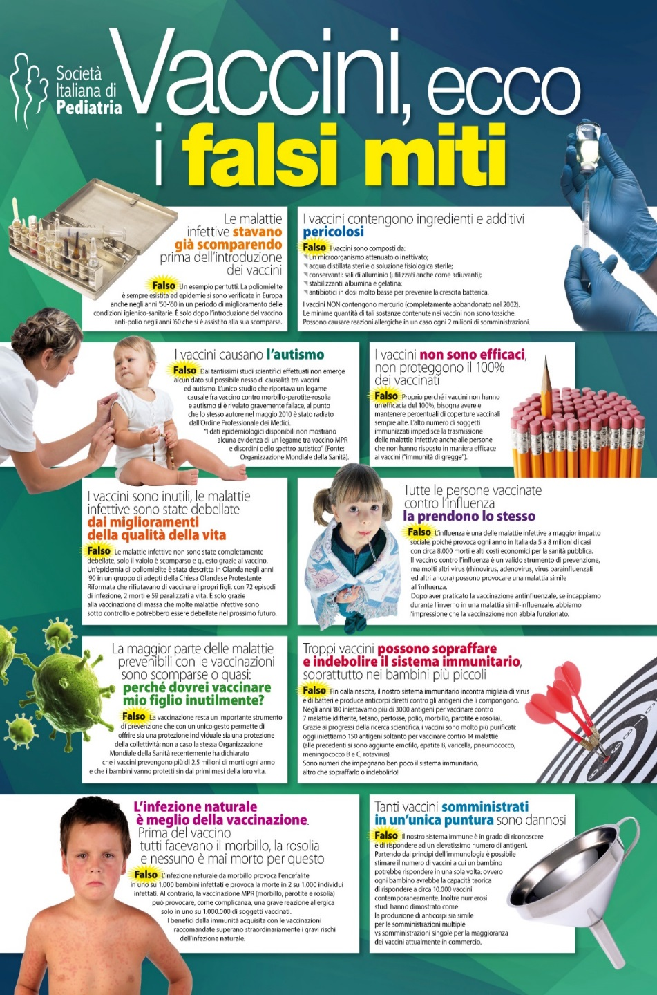
MI
VACCINO CONTRO
L’ INFLUENZA PER PROTEGGERE
I BAMBINI.
E TU?

Slide 31
Considerazioni finali
Le malattie infettive meritano maggiore attenzione
E’ importante determinare la causa delle malattie infettive (diagnosi eziologica)
E’ possibile prescrivere terapie mirate e personalizzate
Le vaccinazioni sono l’unica prevenzione per numerose malattie

Slide 32
GRAZIE

